Slide 1
Barnaamijka qoraalka

Slide 2
Word waa barnaamij ka mid ah barnaamijyada la socda Microsoft Office, kuwa kale waa Excel, Power Point, Publisher, Outlook iyo Access.
Word waa qalab fududeynaya in lagu samaysto dokumentiyal, tusaale waxaa ka mid ah waar geeys, warqado ama rapport. Waxaad ku dari kartaa sawiro, mabb am qaarado tabeelo aad isku dhex daraysid qoraalka.
Way kala duwan yihin noocyada barnaamijka-Word, Laakin kuligood waxaa ku kala dhex jira qalabo ka kala duwan laguna qoro ama loo baddelo nidamka qoraalka word.
Waad ku kaydin kartaa Word qoralka siyaaboyin kala duwan. Tusaale sida nidamka faylaka pdf. Marka aad ka dhigatid nidamka pdf-fayl waxaa akhrisan karta cid walba madaama barnaamijka programmet Adobe Reader waa kharash la’aan
Microsoft Office bilaash ma aha, laakin waxaa jira qaybab ka mid ah barnaamijka oo bilaash ah oo laga soo dajinsan karo internetka. Tusaale Microsoft Open Office. Waa hal barnaamij oo aad ku furan kartid faylaka aad ka samaysay barnaamijka Word iyo dhinaca kale ba.
Ciwaankan hoos ku yaala ayaad ka soo shuban kartaa barnaamijkan Microsoft Open Office waa bilaash: http://download.openoffice.org/index.html

Slide 3
Goobta magaca dokumentiga
Sifada menyga
Qalabyada wax kabeddelka
Jiiditan/scrolla koreed
Qiyaasta geeska bidixda
Qiyaasta geeska midigta
Adigoo isticmaalaya jiirka ku qabo halka falaarta ku tuseyso anger Waxaad ku sheegeysaa halka qoraalka aad ula rabtay. Farta meesha laga bilaabo waa mid big big leh
Mastarad jiifta
Qiyaasta geeska sare
Vertikal list waxaa loogu talagalay wareegis/scrolla kored ama hooseed gudaha dokumentiga
Afar geeska midabka daruurta u egg waxuu ku tusayaa cabirka dusha inta la isticmaali karo
Mastarad taaganl
Wareegis/scrolla hooseed ee dokumentiga
Horisontell list waxaa loogu talagalay jiidis/scrolla bidix ilaa midig.
Verktygsfältet Rita

Slide 4
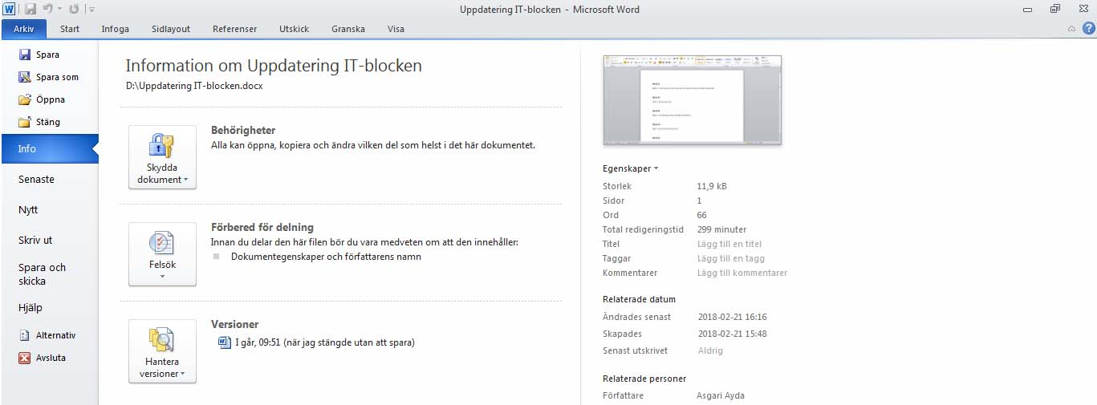
Kaydi: Kaydi dukumeentiga ka dib marka aad isbeddello ku samayso, oo isticmaal isla magacii faylka ee hore iyo isla goobtii hore.
Ku kaydi: Dukumeentiga kaydi markii ugu horraysay.
Fur: Fur dukumeenti aad hore u abuurtay oo aad kaydisay.
Dhawaa: Dukumeentiyadii ugu dhawaa ee aad abuurtay.
Cusub: Fur dukumeenti cusub oo bannaan.
Daabac: Daabac dukumeenti buuxa.

Slide 5
Farta
Qiyaasta farta
Adag
Janjeera
Hoos xarriiq
Jeexa qalabka ee Qaabaynta
Farta: Dooro farta adigoo gujinaya leebka yar. Waxaa jira faro kaladuwan oo farabadan.
Qiyaasta farta: Dooro qiyaasta adigoo gujinaya leebka yar..
Adag: Guji B si aad qoraalka khad adag ugu yeesho. Khadka adag qoraalka ka saar adigoo mar kale gujinaya B.
Janjeera: Guji I si aad u janjeeriso qoraalka. Janjeerka ka saar adigoo mar kale gujinaya I.
Hoos xarriiq: Guji U si aad u hoos xarriiqdo qoraalka. Hoos xarriiqa ka saar adigoo mar kale gujinaya U.

Slide 6
Xarfaha kala duwan
Arial mistral Engravers mt curlz MT
Times New Roman اندلسي
Cabbirka xarfaha qoraalka
Teckenstorlek 14 Teckenstorlek 20 Teckenstorlek40 Teckenstorlek 60
Noocyada habka farta qoraalka
Fet balaarn
Kursiv balaaran iyo qaloocan
Hoos ka xariiqan
Farta weyn oo hoos ka xariiqan
Hoos ka xariiqan, balaaran

Slide 7
Ka celi
Ku celi
Jar
Koobiyee
Dhig
Rinjiyeeyaha qaabka
Qalabka tafatirka
Jar: Loo isticmaalo si loo jaro qaybaha dukumeentiga dhammaantood ama qaar xul ah, taasoo kuu suurtogelinaysa in aad kuwaas goob kale ka dhigto dukumeentiga ama dhigto dukumeenti kale.
Koobiyee: Loo isticmaalo si loo koobiyeeyo qaybaha dukumeentiga dhammaantood ama qaarkood oo kuwaas goob kale laga dhigo dukumeentiga ama la dhigo dukumeenti kale.
Dhig: Loo isticmaalo si loo dhigo qaybta dukumeentiga ee lagu jaray ama lagu koobiyeeyey marxaladii hore. Tilmaamaha fiiqa u qaad halka saxda ah ee aad rabto in qoraalku uu yaallo ka dibna hal jeer guji Dhig.
Rinjiyeeyaha qaabka: Nuqul ka samee qiyaasta, habka, midabka, farta, iwm, ee qaabka qoraalka, oo qaabkan ku koobiyee qayb kale oo ka mid ah qoraalka.
Ka celi: Waxay kaa celinaysaa hawlgalkii ugu dhawaa. Haddii aad leebkan gujiso, waxaad dib ugu noqon kartaa dukumeentiga waxaanad iska celin kartaa ama ka noqon kartaa marxalado badan.
Ku celi: Guji si aad ugu celiso waxa aad iminka uun iska celisay.

Slide 8
Hagaajin biddexeed
Midig ilaa bidix
Laymanka tirsan
Listooyinka dibceysan
Yarey jiditanka
Weyney jiiditanka
Dhexdhex
Hagaajin midigeed
Hagaajin qoraalka
Masaafad
Bidix ilaa midig
Goobta qalabada - wax ka baddelida
Haqaajin bidixeed: Waa toosanyahay iyo dhinaca bidixda u badanyahay. Qaybta qoraalka waxuu uu badanyahay dhinaca bidixda.
Dhexdhexaad: Qabta qoraalka waa dhexdheaad
Hagaajin midigeed: Högermarginalen blir rak och vänstermarginalen blir ojämn. Stycket placeras på höger sida.
Hagaajin qiyaasan: Qiyaasta midigta iyo bidixda waa toosanyihin.
Masaafada safka: Sheeg masaafadaha safafka Ku qabo falaarta kuwa la dooran karo.
Midig ilaa bidix: Sheeg qoraalka dhinaca midig ilaa bidix, tusaale Iswedishka ama Engriiska.
Bidix ilaa midig: Sheeg dhinaca qoraalka bidix ilaa midig, tusaale qoraalka carabiga.
Listada lambareysan: Waxa la isticmaala marka dhowr qodob aad lambareysid aad rabtid.
Listada qodobaha: Isku si ayuu u shaqeeyaa sida listada lambareysan Laakin waxaa la soo qaadanaya qodobo sida ka kale lambaro la isticmaalo.
Yarey jifada: Yareey jifada qaybta qoraalka.
Weyney jifada: weyney jifada qaybta qoraalka .

Slide 9
Bidixayn
Dhexdheyn
Midigeyn
Listada dhixceysan :
Qor qodabka ugu horeeya kedib halkan sii riix punktlista gudaha verktygsfältet. Mar walba aad Enter taabatid waxaa kuu bilaabanaaya sifo qodab cusub leh. Hadii aad rabtid in aad istaajisid waxaad dib u galeysaa halkan dib u gal punktlista i gudaha verktygsfältet.
Qodabka koobaad.
Qodabka labaad.
Qodabka sadexaad.
Listada lambareysan – Hadii aad rabtid in aad listo lambareysan ku qortid:
Hadii aad rabtid in aad listo lambareysan aad ku qortid. Qor qodobka ugu horeeya kedib halkan dooro Numrerad
lista gudaha qalabka wax ka beddelida halkan (verktygsfältet). Mar walba aad Enter taabatid waxaa kuu bilaabanaya sifo lambar cusub leh. Hadii aad rabtid in aad istaajisid listada lambareysan halkan dib u gal Numrerad lista gudaha qalabka wax ka beddelida (verktygsfältet).
Lambarka koobaad.
Lambarka labaad.
Lamberka sadexaad.

Slide 10
Xadka dibadda
Midabka ifinta
Midabka farta
Jeexa qalabka ee Qaabaynta
Xadka dibadda: Loo isticmaalo si xad loogu sawiro hareeraha qoraalka.
Midabka ifinta: Loo isticmaalo si loo doorto midabka dambe ee xuruufta. Waxaad midab kaste ka dooran kartaa liiska adigoo gujiya leebka.
Midabka farta: Midabka farta ka dooro liiska adigoo gujiya leebka.

Slide 11
Bogga casriga
Soo saaro jadwal
Jadwal- Excel
Raadi
Tus % soo dhoway
Akhri- tus
Sawir jadwal
Boggog-yaal
WordArt
Qalabka wax ka beddelida
Bogga casriga: habka fayl bogg ugu soo qaadatid ama ciwan bogged xagga internetka.
Sawir jadwal: Habka sawirka jadwal adigoo adeegsanaya falaarta jiirka.
Soo saaro jadwal: Habka loogu daro jadwal oo aad dooran kartid inta safo iyo qoraalaka isku taxan aad rabtid.
Jadwal- Excel: Soo qaabo warqada xisaabta ee Excel.
Boggogyaal: Qaybo u kala sooc qoraalka oo aad dooranaysid inta qaybo aad rabtid.
WordArt: Habka loogu daro qoraalka sharraxan.
Raadi: Habka looga raadiyo eray ama qoraal ka mid ah dokumentiga.
Tus %, soo dhoway: weyneyn ama yareeyn ee muuqaalka qoraalka.
Akhri tus: Akhri/ka tus dokumentiga shaashada oo dhan .

Slide 12
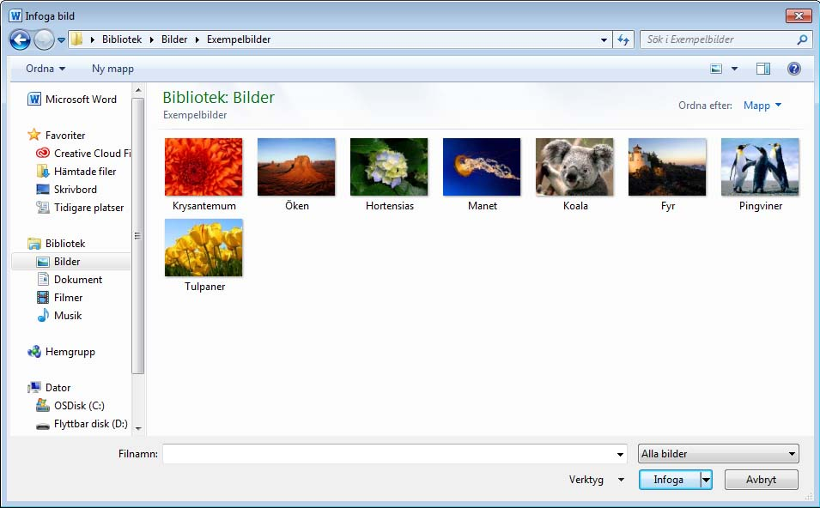
Sawirro dhex geli
Guji Dhex geli. Dooro Sawir.
Waxaa furmaya sanduuq hadal leh halkaasoo aad kumbiyuutarka kaga dooran karto sawir, ka dibna guji Dhex geli.
Word 2010

Slide 13
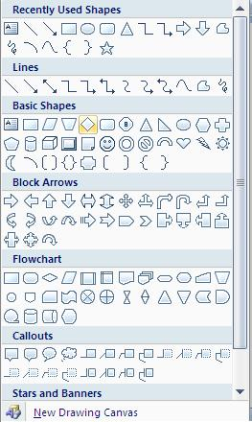
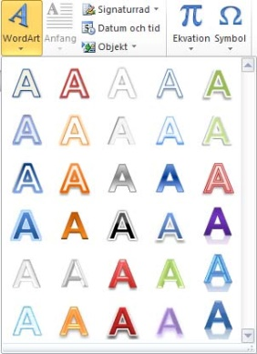
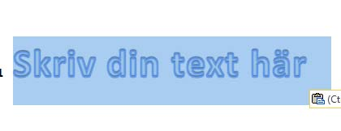
Dhex gelinta muuqyo ama WordArt (Farshaxan Erey) dukumeentiyada
Loo isticmaalo si loogu daro muuq ama la iskugu daro muuqyo badan. Guji liiska Dhex geli oo dooro Muuqyo. Waxaad kala dooran kartaa xarriiqyo, muuqyo joomatari caadi ah, leebyo, iwm.
Waxaa qiyaasta muuqa la beddeli karaa iyadoo doolliga la dul mariyo qarka muuqa. Marka tilmaamaha doolligu noqdo labo leeb, waxaad jiidi kartaa muuqa si aad u ballaariso ama u yarayso.
Isticmaal liiska Dhex geli oo dooro WordArt si aad dukumeenti ugu darto qoraal qurxin ah.
Furaya tusaalooyin hore loo sameeyey oo aad kala dooran karto.
Waxaad beddeli kartaa farshaxanka WordArt ee hore u jira, sida qiyaasta farta iyo midabka qoraalka, adigoo isticmaala xulashooyinka qalabka sawiridda ee toos u soo baxa marka aad dhex geliso ama doorato farshaxanka WordArt ee dukumeenti. Ama midig ka guji muuqa adigoo isticmaalaya doolliga oo dooro Qaabee Muuqa Toos ah.
Waxaa lagu doortaa qoraal qurxin ah oo aad dukumeenti ku darto
Dooro muuqa aad rabto in aad dukumeentiga dhex geliso
Maria
Halkan wax ku qor

Slide 14
Dhex gelinta lambarrada bogga
Guji liiska Dhex geli oo dooro Lambarka Bogga.
Sanduuqa hadal leh dhexdiisa ayaad ka dooran kartaa halka aad rabto in lambarka boggu ka muuqdo.
Waxaad dooran kartaa haddii aad rabto in aad bogagga u isticmaasho xuruuf ama lambarro, iyo xarafka ama lambarka aad rabto in bogagga laga bilaabo
Halkan ka dooro halka lambarrada bogga laga muujinayo
Halkan guji si aad u muujiso qaabka lambarka.

Slide 15
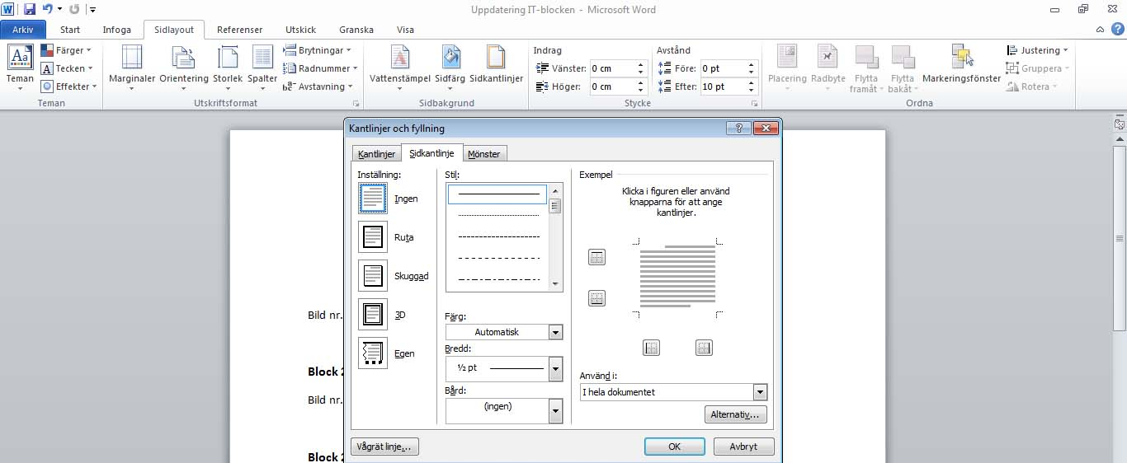
Xuduudda
Hore u eegta xadka bogga
. Fur Khariidadda Bogga ka dibna guji Xuduudda Bogga.
Sanduuqa hadal leh ee soo socda ayaa furmaya halkaasoo aad ka dooran karto habka xadka bogga, nooca xadka bogga, ballaarka xadka bogga, iyo weliba farshaxanka.
Xuduudda iyo Hadhaynta
Lifaaqa 1, Xuduudda
Lifaaqa 2, Xadka Bogga
Lifaaqa 3, Hadhaynta
Dooro haddii aad xadka bogga wada gelinayso dukumentiga, ama xulasho kale.
Habka xadka bogga

Slide 16
Habaynta Darafyada iyo Bogga
Maaree darafyada adigoo fura Khariidadda Bogga oo doorta Darafyada.
Notes:
’ش

Slide 17
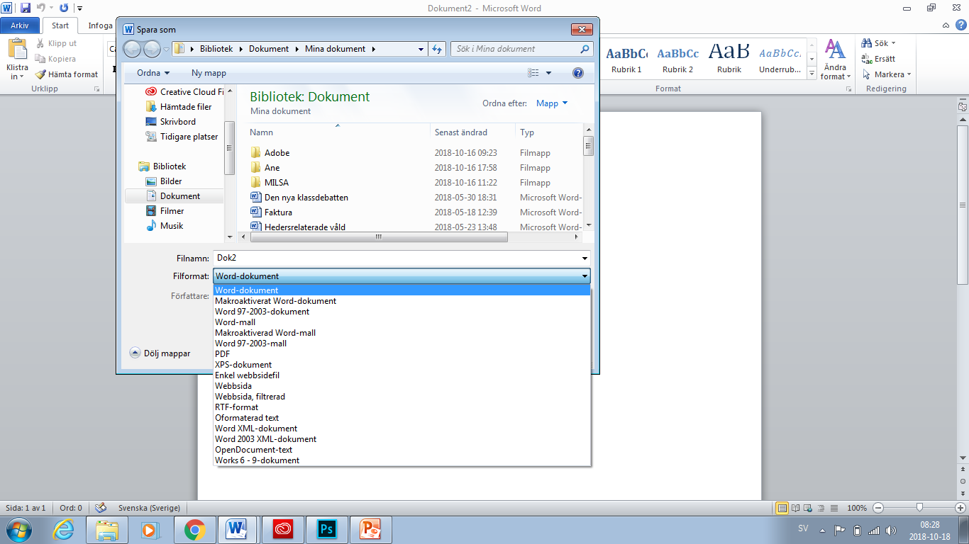
Kaydi
Fayl cusub kaydi adigoo fura liiska Faylka oo doorta Ku Kaydi.
Waxaa barnaamijka Word ku jira dhowr xulasho oo fayl lagu kaydin karo.
Sanduuq hadal leh ayaa muuqanaya halkaasoo aad ka dooran karto halka aad rabto in aad dukumeentiga ku kaydiso, magaca aad rabto, iyo weliba qaabka.
Si aad dukumeenti cusub u abuurto, liiska Faylka ka dooro Ku Kaydi. Si aad u kaydiso isbeddellada aad ku samaysay dukumeenti aad hore u kaydisay, jeexa qalabka ka guji Kaydi ama liiska Faylka ka dooro Kaydi.
Si aad nuqul uga samayso dukumeenti hore u jira, dooro Ku Kaydi oo dukumeentiga u geli magac cusub.
Halkan ka dooro halka aad rabto in aad dukumeentiga ku kaydiso
Qaabka faylka
Magaca faylka
Faylka ku kaydi PDF

Slide 18
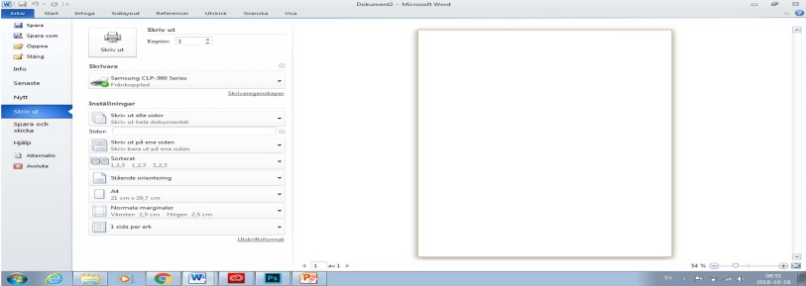
Hore u eeg oo daabac
Ka hor inta aadan wax daabicin, waxaa fiicnaan karta in aad fikrad ka hesho sida uu dukumeentigaagu u eeg yahay. Habka hore u eeg ayaa sawir ku muujiya bog kaste oo dukumeentiga ku jira.
Fur liiska Daabac oo dooro Daabac. Waxaa jira dhowr xulasho oo aad kala dooranayso.
Fur liiska Daabac oo dooro Daabac. Sanduuq hadal leh oo cusub ayaa muuqanaya halkaasoo aad ka dooran karto xulashooyinka daabacaad kaladuwan.
Daabac dukumeenti buuxa
Tirada nuqul
Daabace dooro
Si aad u daabacdo bogag gaar ah, sanduuqa ku ag yaalla geli lambarka bogga
Isku dhejin

